Slide 1
Linux中文本文件管理

Slide 2
VIM使用

Slide 3
vim 简介
优越性
速度：较少的击键做较多的任务
简单性：不必依靠鼠标或图形化环境
可用性：包括在多数类似UNIX的操作系统中
不利因素
难度：比简单的编辑器难掌握
键绑定的重点是速度而不是直觉性
标准UNIX文本编辑器vi的新版本
执行vi命令会默认运行vim程序
gvim：vim程序的图形化版本
应用程序+编程->Vi 提高版（Vi iMproved）
被vim-X11软件包提供

Slide 4
vim：一种“形式”编辑器
键绑定的行为要依据vim的“模式”而定
三种主要模式：
命令模式
插入模式
ex（末行）模式
Esc 会退出当前的模式
Esc 总是会返回到命令模式

Slide 5
vim基础
要使用vim，你必须至少能够
打开文件
修改文件（插入模式）
保存文件（ex 模式）

Slide 6
在vim中打开文件
要启动vi：
vim文件名
如果文件存在，该文件会被打开，内容被显示
若文件不存在，vi会在首次保存时创建它

Slide 7
修改文件插入模式
i 在光标处开始插入模式
存在许多其他选项
a在光标后进入
A 在行尾后补
I 在行首插入
o 插入一个新行（在下面）
O插入一个新行（在上面）

Slide 8
保存文件，退出vim Ex模式
使用“:”来进入ex模式
在左下角创建一个命令提示
常用的写入/退出命令；
:w 把文件写入磁盘（保存）
:wq 写入后退出
:q 不保存而退出，所有改变都会消失
:q! 强制不保存退出
:x 退出，如果文件更改则保存
:X 加密碼保護

Slide 9
使用命令模式
vim的默认模式
描述移动文本和处理文本命令的键
若前面有一个数字N，命令就会重复N次
示例：
Right Arrow （向右箭头）会向右移动一个字符
5,Right Arrow 会向右移动5个字符

Slide 10
移动命令模式
按字符移动；箭头键、h、j、k、l
按单词移动：w、b
按句移动：）、（
按段移动：}、{
跳到第x行：xG
跳到文件末尾：G

Slide 11
搜索和替换命令模式
像less命令一样的搜索
/、n、N
像sed命令中的搜索/替换
默认只影响到当前所在行
使用x，y范围或用%在整个文件中搜索
:1,5s/cat/dog/
:%s/cat/dog/c
:noh 去高亮显示

Slide 12
处理文本命令模式
 | 改变（替换） | 删除（剪切） | 拉出（复制）
行 | cc | dd | yy
字母 | cl | dl | yl
单词 | cw | dw | yw
后面的句子 | c) | d) | y)
前面的句子 | c( | d( | y(
上一段 | c{ | d{ | y{
下一段 | c} | d} | y}
dd 删除一行 yy拷贝一行
5dd 从当前行开始，删除5行
5yy 从当前行开始，拷贝5行
1，3d 删除1至3行

Slide 13
撤销改变命令模式
u 会撤销最近的改变
U 会撤销自光标被移到该行时对当前行进行的所有改变
Ctrl-r 会重做上一个被“撤销”的改变

Slide 14
配置vi 和vim
动态配置：
:set或 :set all
永久配置
~./vimrc或~/.exrc
几个常用的配置项目
:set number 显示行号
:set autoindent 自动缩进
:set textwith=65 （仅用于vim）
:set wrapmargin=15
:set ignorecase
运行：help option-list来获取完整列表
Notes:
textwidth[tw]
是一種 word wrap 的功能，從左起算之固定每行的最大字符寬度。超過此寬度就會自動折行，這可是真的折行，也就是說在折行處會插入 EOL
wrapmargin[wm]
和 textwidth 作用相同，只是是從右視窗邊向左算起要幾個字元起折行。預設是 0。

Slide 15
管道和重定向

Slide 16
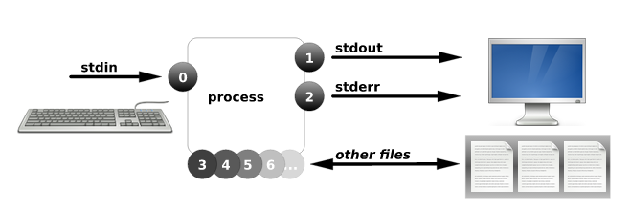
重定向输出到一个文件或程序
标准输入，标准输出，标准错误输出
Notes:
0标准输入键盘只读
1只写标准输出端子输出
2 stderr标准误差终端只写
3 +文件名没有其他文件的读/写

Slide 17
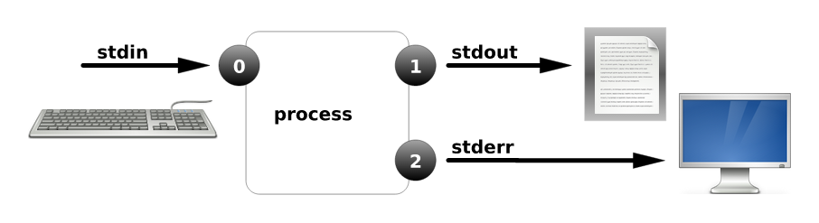
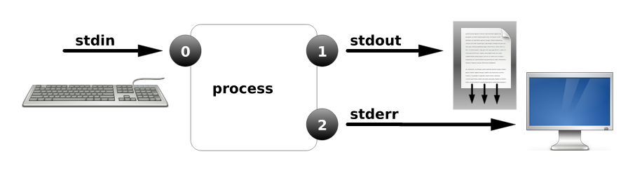
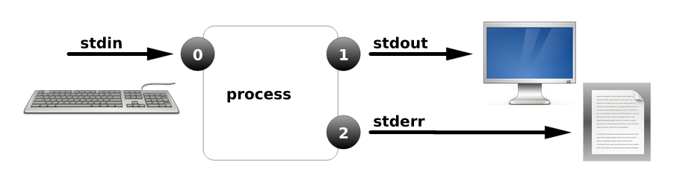
重定向输出到一个文件或程序
> file (重定向标准输出到文件）
>> file (重定向标准输出追加到文件）
2> file (重定向错误输出到文件）
Notes:
重定向输出到一个文件
通道重定向代替默认通道目的地的文件名代表的是输出文件或设备。使用重定向，过程的输出和错误信息可以被捕获的文件内容，发送到设备，或丢弃。
重定向stdout抑制过程的输出显示在终端。在下面的表中看到，只有stdout重定向不抑制stderr错误信息从终端上的显示。特殊文件/dev/null悄悄地丢弃信道输出重定向到它。

Slide 18
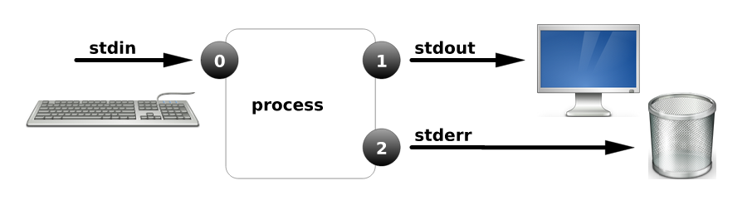
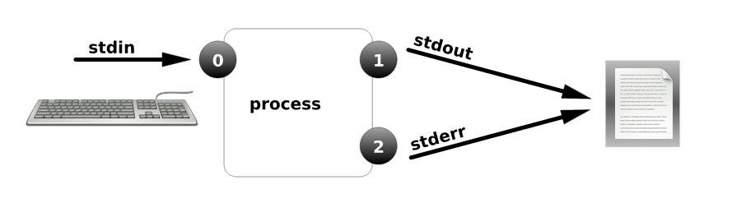
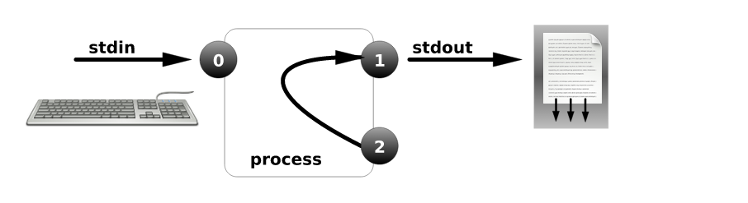
重定向输出到一个文件或程序
2> /dev/null
错误消息的丢弃stderr重定向到/dev/null
&> file
结合stdout和stderr到一个文件
>> file 2>&1
结合stdout和stderr，附加到当前文件内容
Notes:
[student@desktopX ~]$ date > /tmp/saved-timestamp
[student@desktopX ~]$ tail -n 100 /var/log/dmesg > /tmp/last-100-boot-messages
[student@desktopX ~]$ cat file1 file2 file3 file4 > /tmp/all-four-in-one
[student@desktopX ~]$ ls -a > /tmp/my-file-names
[student@desktopX ~]$ echo "new line of information" >> /tmp/many-lines-of-information
[student@desktopX ~]$ find /etc -name passwd 2> /tmp/errors
[student@desktopX ~]$ find /etc -name passwd > /tmp/output 2> /tmp/errors
[student@desktopX ~]$ find /etc -name passwd > /tmp/output 2> /dev/null
[student@desktopX ~]$ find /etc -name passwd &> /tmp/save-both
[student@desktopX ~]$ find /etc -name passwd >> /tmp/save-both 2>&1

Slide 19
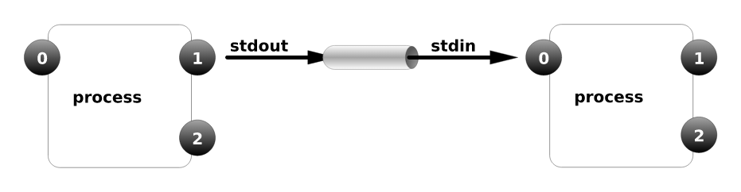
构建管道
重定向控制信道的输出或从文件时管道发送信道输出到另一个进程
将一个命令的结果输出
统计列出当前目录结果的行数重定向到文件
列出当前目录结果的前10行，重定向到文件

Slide 20
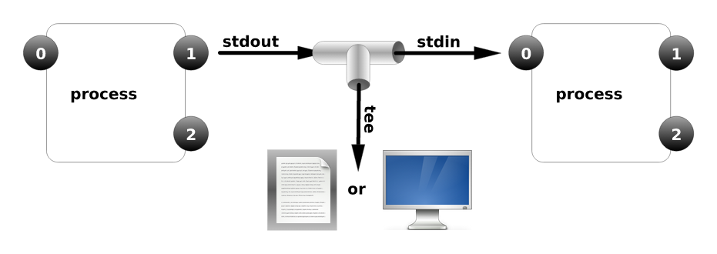

三通管道
tee命令显示或重定向的中间结果通常抑制由于管道。
确定当前窗口的终端设备。结果发送邮件，在这个窗口中查看相同的结果。

Slide 21
在RHEL中获得帮助

Slide 22
man命令& man-pages
1 |  | 可执行文件和程序
2 | 系统调用 | 内核进程调用
3 | 库函数 | 以程序库提供
4 | 特殊的文件 | 如设备文件
5 | 文件格式 | 许多配置文件和结构
6 | 游戏 | 娱乐，节目
7 | 规范，标准，和杂项 | 协议，文件系统
8 | 系统管理和特权命令 | 维修任务
9 | 用户命令 | 内核调用
Notes:
[student@desktopX ~]$ man -k passwd
查询相关命令与帮助章节
[student@desktopX ~]$ man 5 passwd
通过/查找man中的匹配字段
快捷键：d/u滚动 g/G到页首尾 q退出 / 查找
根据mandb生成的数据库进行查询

Slide 23
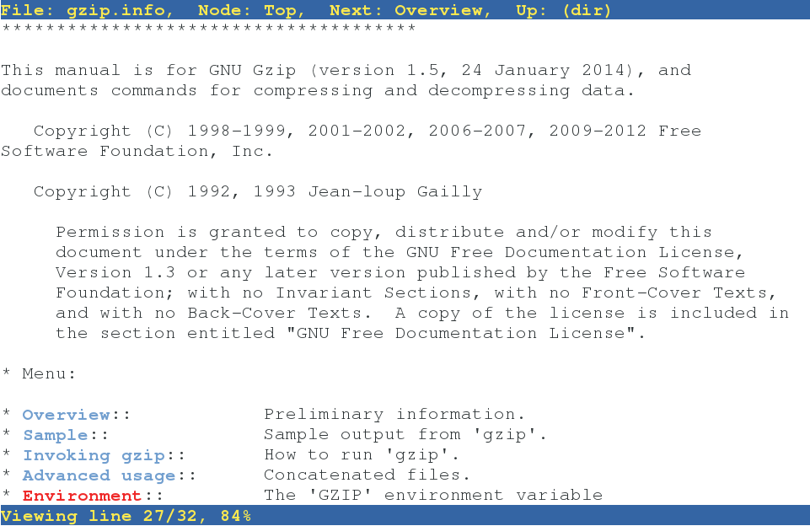
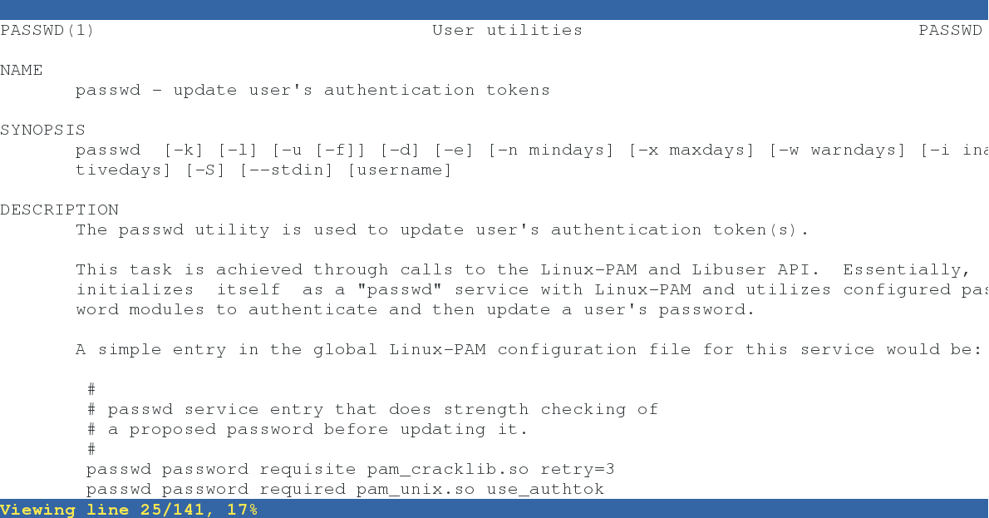
使用PINFO命令阅读帮助文档
man有一个有用的命令参考正式的格式，但不可作为通用的文件。对于这样的文件，GNU项目开发了一个不同的网络文件系统，称为GNU info。
提供了目录

